Slide 1
BIENVENUE À NOTRE ATELIER : « IMPLANTATION DU PROGRAMME DE MATHÉMATIQUES FBD; OÙ EN SOMMES-NOUS APRÈS UN AN ?»
L’analyse des résultats aux deux sondages se fera en toute impartialité dans le respect des acteurs de la nouvelle réforme, tant au Ministère, à la direction des Centres FGA de la province et de tous les enseignants et élèves qui doivent s’harmoniser au changement de paradigme vers un agir mathématique compétent. Par le fait même, vous aurez accès à la totalité des commentaires et résultats des sondages en toute transparence. Le but de cet atelier étant de discuter de l’implantation du programme FBD en privilégiant le sondage comme outil de collecte d’informations pour le bénéfice des participants.
Guy Mireault et Jacques Doré (enseignants à la CSRDN).
19 AVRIL 2018

Slide 2
38
Total des réponses
Date de création: samedi 27 janvier 2018
Réponses complètes: 38

Slide 3
Mathématiques FBD de votre Centre FGA (enseignants)
mercredi 21 mars 2018

Slide 4
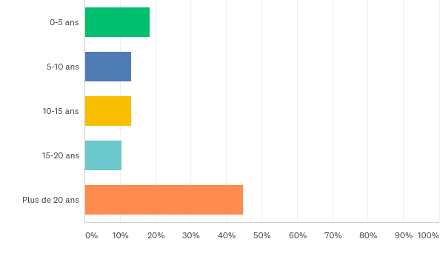
Q1: Nombre d'années d'expérience à la FGA :
Réponses obtenues : 38 Question(s) ignorée(s) : 0

Slide 5
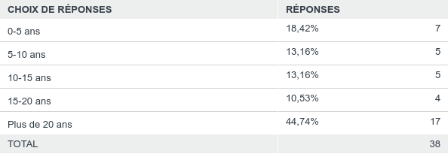
Q1: Nombre d'années d'expérience à la FGA :
Réponses obtenues : 38 Question(s) ignorée(s) : 0

Slide 6
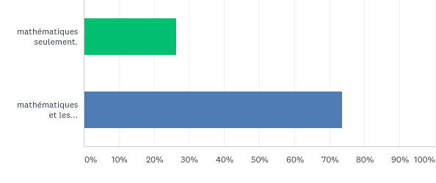
Q2: Vous enseignez dans vos groupes les :
Réponses obtenues : 38 Question(s) ignorée(s) : 0

Slide 7
Q2: Vous enseignez dans vos groupes les :
Réponses obtenues : 38 Question(s) ignorée(s) : 0

Slide 8
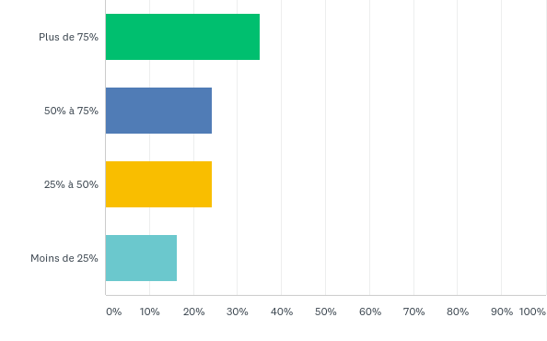
Q3: Vous estimez présentement le pourcentage d'élèves FBD dans vos groupes de :
Réponses obtenues : 37 Question(s) ignorée(s) : 1

Slide 9
Q3: Vous estimez présentement le pourcentage d'élèves FBD dans vos groupes de :
Réponses obtenues : 37 Question(s) ignorée(s) : 1

Slide 10
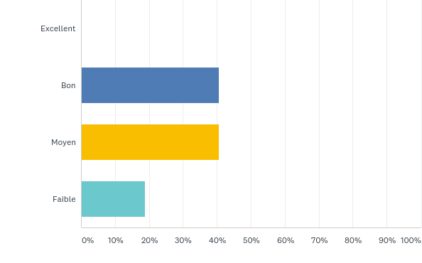
Q4: Comment jugez-vous votre niveau de préparation au changement d'approche pédagogique (compétences)?
Réponses obtenues : 37 Question(s) ignorée(s) : 1

Slide 11
Q4: Comment jugez-vous votre niveau de préparation au changement d'approche pédagogique (compétences)?
Réponses obtenues : 37 Question(s) ignorée(s) : 1

Slide 12
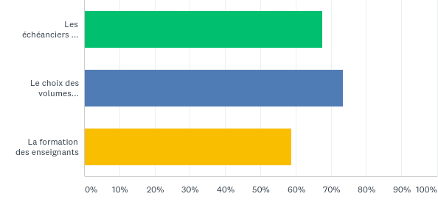
Q5: Si vous aviez à identifier des irritants possibles, lesquels choisiriez-vous?
Réponses obtenues : 34 Question(s) ignorée(s) : 4

Slide 13
Q5: Si vous aviez à identifier des irritants possibles, lesquels choisiriez-vous?
Réponses obtenues : 34 Question(s) ignorée(s) : 4

Slide 14
1 Échéanciers irréalistes. Formation des enseignants pour les nouvelles notions.
2 L'implantation de plusieurs sigles (matières) à la fois.
3 Plus difficile surtout pour les élèves plus «faibles».
4 Manque de temps pour s'auto-former.
5 J'ai besoin de temps pour m'approprier le matériel mais toujours fait par personne interposée donc je ne m'approprie le matériel que de manière très imparfaite pour mon goût à moi. Moi ce n'est pas les autres.
6 Les volumes et les examens en fonction des DDE.
7 Des situations peu réalistes pour nos élèves de plus en plus jeunes, le niveau de compétence en lecture de nos élèves.
8 Les examens incompréhensibles, l'inadaptation du renouveau par rapport à la réalité du secteur adulte.
9 Les examens et les grilles de correction.

Slide 15
10 Évaluations trop complexes.
11 Les évaluations finales.
12 Examens manquant parfois de clarté.
13 Examens inappropriés .
14 Trop à apprendre en même temps.
Les échéanciers pour le renouveau…
La formation des enseignants.
Les échéanciers des élèves.
Le choix des volumes (éditeurs).
15 L‘évaluation .
16 Les examens non représentatifs de la matière étudiée.
17 Ministère: Question d'examen ne concordant pas avec la DDE, examens où le français empêche d'évaluer les acquis mathématiques (on comprend pas la question!!!!!).
18 L'évaluation trop difficile pour les volumes utilisés.

Slide 16
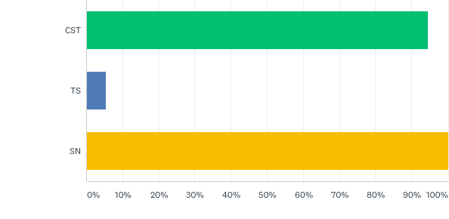
Q6: Votre Centre a choisi la séquence suivante en quatrième et cinquième secondaires, plus d'une réponse est possible :
Réponses obtenues : 37 Question(s) ignorée(s) : 1

Slide 17
Q6: Votre Centre a choisi la séquence suivante en quatrième et cinquième secondaires, plus d'une réponse est possible :
Réponses obtenues : 37 Question(s) ignorée(s) : 1

Slide 18
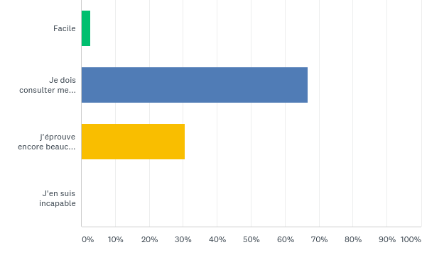
Q7: Comment évaluez-vous niveau d'aisance lors de la correction des épreuves?
Réponses obtenues : 36 Question(s) ignorée(s) : 2

Slide 19
Q7: Comment évaluez-vous niveau d'aisance lors de la correction des épreuves?
Réponses obtenues : 36 Question(s) ignorée(s) : 2

Slide 20
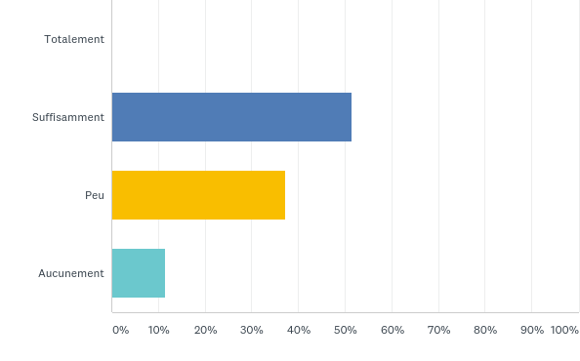
Q8: Les grilles de correction (avec critères à évaluer) sont efficaces :
Réponses obtenues : 35 Question(s) ignorée(s) : 3

Slide 21
Q8: Les grilles de correction (avec critères à évaluer) sont efficaces :
Réponses obtenues : 35 Question(s) ignorée(s) : 3

Slide 22
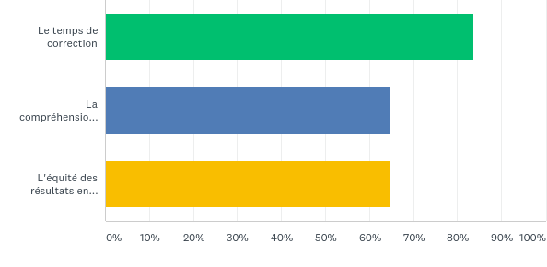
Q9: Identifiez les irritants possibles lors de la correction :
Réponses obtenues : 37 Question(s) ignorée(s) : 1

Slide 23
Q9: Identifiez les irritants possibles lors de la correction :
Réponses obtenues : 37 Question(s) ignorée(s) : 1

Slide 24
1 La correction à deux facilite l'intégration des critères. Avec l'expérience, le temps de correction devrait diminuer, mais il sera quand même plus long que le temps actuel.
2 Pas toujours évident quand beaucoup de vert, qu'il y a du rouge mais pas de jaune...
3 Aucun de mes étudiants n'a fait d'examen en FBD à ce jour.
4 La correction est totalement subjective.
5 À cause de l'inégalité des formes (4153).
6 Évaluer les compétences sur plusieurs questions différentes.
7 Critères de la grille ne correspondent pas à la solution de l'élève.
8 Les questions hors du programme ou trop complexes.
9 Le nombre de feuilles de papier trop nombreux pour effectuer une correction. 10 On peut faire dire ce qu'on veut aux critères.
11 La difficulté des évaluations.

Slide 25
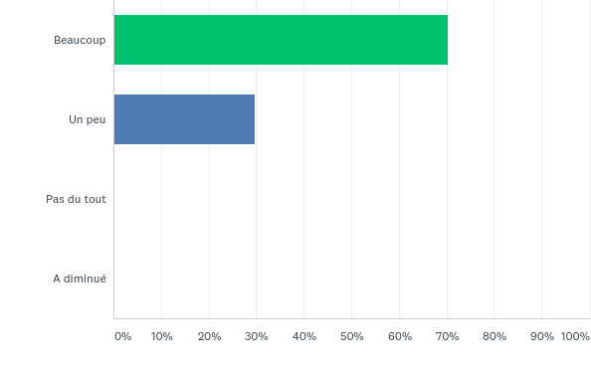
Q10: Suite à l'implantation du programme FBD, votre tâche d'enseignant a augmenté :
Réponses obtenues : 37 Question(s) ignorée(s) : 1

Slide 26
Q10: Suite à l'implantation du programme FBD, votre tâche d'enseignant a augmenté :
Réponses obtenues : 37 Question(s) ignorée(s) : 1

Slide 27
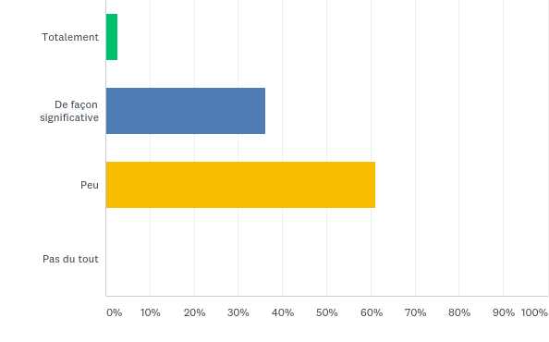
Q11: Depuis l'implantation du programme FBD, mes pratiques d'enseignement ont changé :
Réponses obtenues : 36 Question(s) ignorée(s) : 2

Slide 28
Q11: Depuis l'implantation du programme FBD, mes pratiques d'enseignement ont changé :
Réponses obtenues : 36 Question(s) ignorée(s) : 2

Slide 29
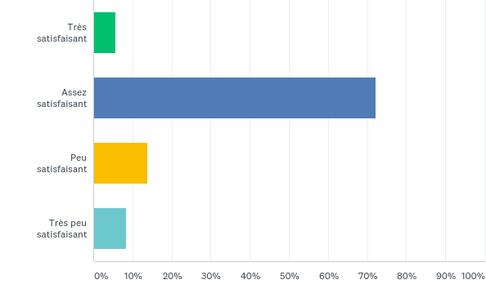
Q12: De façon générale, mon niveau de satisfaction de ma pratique professionnelle est :
Réponses obtenues : 36 Question(s) ignorée(s) : 2

Slide 30
Q12: De façon générale, mon niveau de satisfaction de ma pratique professionnelle est :
Réponses obtenues : 36 Question(s) ignorée(s) : 2

Slide 31
1 Nécessité de donner des ateliers aux élèves pour développer les compétences nécessaires. Même si au départ, les élèves ont des difficultés, au final, leur compréhension s’en trouve améliorée. Ils ne sont plus des «auto-maths». Les guides des différentes maisons d’édition ne sont pas parfaits. Chacun a ses lacunes. Il faudrait réviser les ratios dans les classes. Il faudrait des classes plus homogènes. (Pas de FBC en FBD). Il est préférable de laisser des élèves en secondaire 3 en FBC plutôt que de les intégrer en FBD. Les enseignants en FBD doivent enseigner maths et sciences et, pour certains, informatique.
2 Les élèves qui font Mat 4151 et n'ont pas fait Mat 3051, pas évident . C'est plus difficile, le contenu issu du sec 3,4,5 ancien programme rend la chose difficile pour nos élèves en difficulté. C'est pas avec ça que le taux de réussite va augmenter.
3 3/4 des élèves encore dans l'ancien programme. Ça roule tout seul. J'ai beaucoup de questions face au nouveau programme FBD: Façon d'enseigner, combien vont réussir, façon de corriger les examens, de quoi vont avoir l'air les futurs volumes de sec 5.
4 Élèves possédant peu de maturité= programme trop difficile. Beaucoup changent pour le TENS.

Slide 32
5 L'implantation de la réforme éprouve de nombreux ratés, particulièrement concernant l'évaluation. Les examens sont complètement à côté de la traque et ratent leur cible. La correction est totalement subjective. La réforme reprend ce qui se faisait au secteur jeune (et qui a été mis de côté puisque ça ne marchait pas) et on demande aux élèves du secteur adulte de faire la même chose, alors que ce sont ces pratiques (entre autres) qui les ont fait sortir du système.
6 Un niveau d'implantation par année scolaire aurait été préférable ( 2017-18 sec. 3, 18-19 sec 4, 19-20 sec 5 ). Avoir des classes homogènes (renouveau séparé de l'ancien programme). Des examens expérimentés et validés par des projets pilotes avant de les offrir à tous. Des formations pour l'évaluation de chacun des sigles.
7 Mon insatisfaction se situe surtout au niveau des examens (qui sont pour une grande part en révision) ainsi qu'au niveau des grilles de correction. Elles sont inappropriées.
8 Il y a trop d'élèves dans les classes pour changer de façon significative notre enseignement. Les évaluations sont beaucoup trop complexes et manquent de constance. On dirait que les créateurs se sont faire dire de créer des

Slide 33
Tâches complexes et ont "focussé" seulement sur ce mot. À plusieurs reprises, même nous les enseignants n'étions pas certains de ce que nous devions faire pour résoudre la tâche.
9 J'arrive du secteur jeune donc le concept de compétences est acquis. Le matériel disponible par contre n'est pas encore de qualité aussi grande que le pré-renouveau.
10 L'implantation de la FBD comme tout nouveau programme ou toute nouvelle approche éducative nécessite un temps d'adaptation et d'appropriation. Lorsque nous avons démarré la FBD, j'ai eu l'impression que j'aurais besoin d'une période de 5 ans pour y parvenir, après une année de pratique et de mise en oeuvre, j'en viens à la conclusion que j'y parviendrai probablement dans un délai de 3 ans. Je demeure optimiste, alors qui sait? Peut-être y parviendrais-je plus rapidement.
11 L'intégration des TIC en classe m'aide à changer mes pratiques pédagogiques.
12 Le plus gros irritant est le contenu des examens qui ne correspond pas, pour certaines questions, à ce qui a été vu en math CST et SN de 4.

Slide 34
13 À la question 8, la grille pourrait être améliorée, on pourrait réduire le temps, c’est un irritant.
14 Les examens de CST et SN de 4e secondaire ne sont pas au point. Nous devons pallier avec des exercices d'appoint qui permettent aux élèves de contourner des difficultés qui ne sont pas nécessaires pour évaluer les compétences développées par l'adulte.
15 Il y a encore beaucoup de travail à accomplir pour que ce soit bien pour les élèves en mathématiques FBD de nos Centres FGA.
16 Trop d'élèves par classe pour bien répondre à tous (les élèves peuvent attendre une heure pour avoir réponse à leurs questions) - peu de matériel - beaucoup d'erreurs dans les livres, et pas suffisamment d'explications pour les élèves autonomes - programmes vraiment rehaussés, je suis d'accord à ne pas niveler par le bas, mais là, pour un sec.5 régulier, les maths de sec.4 sont très
poussées! Donc, pour moi, programmes encore à revoir.....
17 À L'APPROCHE DE MA RETRAITE JE ME TROUVE INCOMPÉTENTE DANS MON TRAVAIL.

Slide 35
COMMENTAIRES (ENSEIGNANTS)
Pratique professionnelle : (7 commentaires).
Niveau de compétence de l’enseignant.
Les difficultés des élèves.
Insécurités face au changement de programme.
Élèves avec des besoins particuliers.
Formation des enseignants.
Organisation scolaire : (5 commentaires).
Ratio d’élèves.
Classes homogènes.
Ateliers.
Évaluation et correction : (9 commentaires).
Examens.
Grilles de correction.
Matériel disponible : (4 commentaires).
Choix des maisons d’édition.
Les volumes, leur fonctionnement. Ordinateur, TIC.
Documents de révision, exercices supplémentaires, SAE.

Slide 36
CITATIONS :
«L’implantation de la FBD comme tout nouveau programme ou toute nouvelle approche éducative nécessite un temps d’adaptation et d’appropriation.»
«Il y a encore beaucoup de travail à accomplir pour que ce soit bien pour les élèves.»

Slide 37
Mathématiques FBD de votre Centre FGA (élèves)
mercredi 21 mars 2018

Slide 38
30
Total des réponses
Date de création: samedi 27 janvier 2018
Réponses complètes: 30

Slide 39
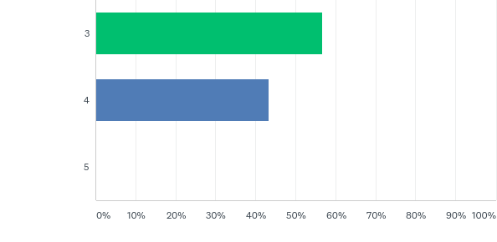
Q1: Je suis un élève de mathématiques en secondaire :
Réponses obtenues : 30 Question(s) ignorée(s) : 0

Slide 40
Q1: Je suis un élève de mathématiques en secondaire :
Réponses obtenues : 30 Question(s) ignorée(s) : 0

Slide 41
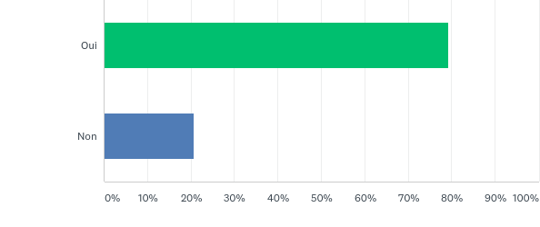
Q2: Votre niveau de compétence en mathématiques s'est-il amélioré ?
Réponses obtenues : 29 Question(s) ignorée(s) : 1

Slide 42
Q2: Votre niveau de compétence en mathématiques s'est-il amélioré ?
Réponses obtenues : 29 Question(s) ignorée(s) : 1

Slide 43
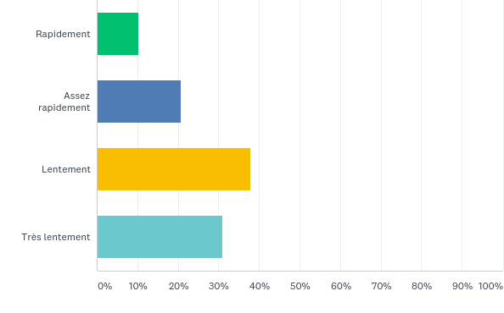
Q3: Je complète mon cahier :
Réponses obtenues : 29 Question(s) ignorée(s) : 1

Slide 44
Q3: Je complète mon cahier :
Réponses obtenues : 29 Question(s) ignorée(s) : 1

Slide 45
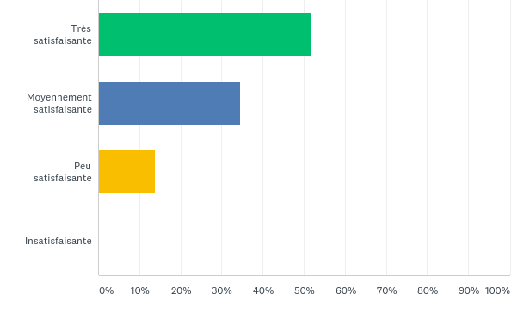
Q4: Ma formation au Centre FGA est :
Réponses obtenues : 29 Question(s) ignorée(s) : 1

Slide 46
Q4: Ma formation au Centre FGA est :
Réponses obtenues : 29 Question(s) ignorée(s) : 1

Slide 47
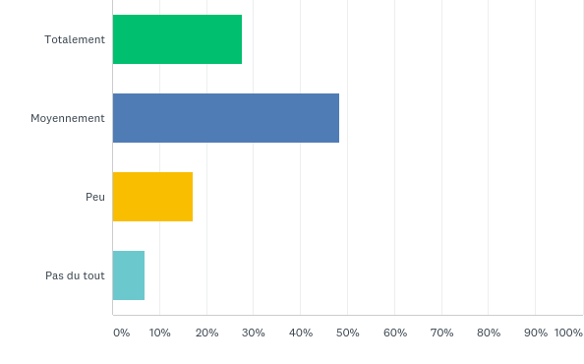
Q5: Les documents utilisés en classe (les guides de formation, les documents supplémentaires de révision et les situations d'apprentissage) vous préparent-ils bien à l'examen ?
Réponses obtenues : 29 Question(s) ignorée(s) : 1

Slide 48
Q5: Les documents utilisés en classe (les guides de formation, les documents supplémentaires de révision et les situations d'apprentissage) vous préparent-ils bien à l'examen ?
Réponses obtenues : 29 Question(s) ignorée(s) : 1

Slide 49
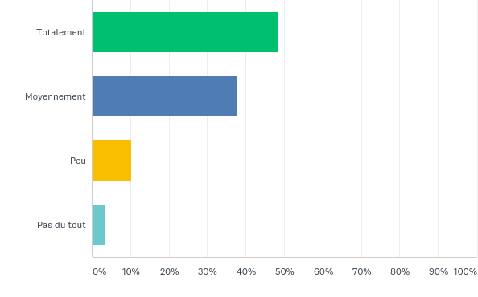
Q6: Selon vous, les enseignants connaissent-ils bien le programme et vous préparent-ils bien aux examens ?
Réponses obtenues : 29 Question(s) ignorée(s) : 1

Slide 50
Q6: Selon vous, les enseignants connaissent-ils bien le programme et vous préparent-ils bien aux examens ?
Réponses obtenues : 29 Question(s) ignorée(s) : 1

Slide 51
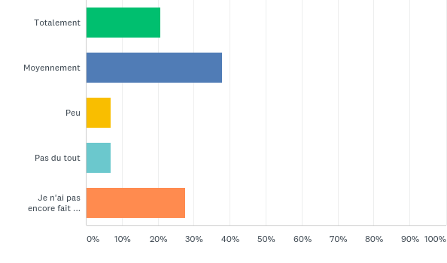
Q7: Selon vous, votre résultat d'examen correspond-il à votre niveau de compétence en mathématiques ?
Réponses obtenues : 29 Question(s) ignorée(s) : 1

Slide 52
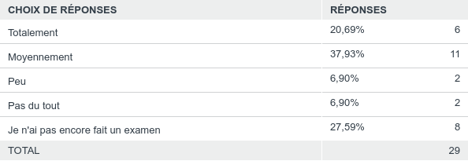
Q7: Selon vous, votre résultat d'examen correspond-il à votre niveau de compétence en mathématiques ?
Réponses obtenues : 29 Question(s) ignorée(s) : 1

Slide 53
1 J’ai trouvé le nouveau programme plus difficile parce que c`est pas les mêmes notions que le vieux programme et il faut tout revoir pour bien comprendre et redémarrer correctement.
2 Le cahier (Intervalle) dans la nouvelle réforme est très complexe. Il y a des matières dont même l'enseignant ignore ou cherche à comprendre, bref ce cahier nous donne trop de notions à apprendre d'un seul coup. Je recommande fortement qu'ils révisent le cahier et qu'ils le corrigent pour qu'ils puissent faciliter l'apprentissage.
3 Très difficile la nouvelle formation et très complexe.
4 Explication mal distinguée, pas suffisamment d'exercices.
5 Il n'y a pas assez d'explications et d'exemples, ce qui fait que j'ai plus de difficulté à comprendre des fois.
6 Les explications du cahier ne sont pas assez claire. De plus, il n'y a pas assez d'exemples afin de faciliter la compréhension de l'élève.
7 Sans l'aide du professeur et sans les ateliers supplémentaires cela n'aurait pas été possible. J'ai passé plus de 260 heures dans ce cahier (3151 l'intervalle ) et plus de 25 heures en ateliers avec le professeur, le cahier est très mal conçu, les explications sont mal faites et on passe du coq-à-l'âne avec les exercices.

Slide 54
Personnellement, comme premier livre de secondaire 3, j'ai trouvé cela extrêmement difficile comme nouvelle entrée en matière ! Malgré tout, j'ai quand même passé à 79 %, mais cela n'a pas été facile.
8 Sans les ateliers de notre professeur il aurait été impossible pour moi de passer le 3051 (intervalle). Le cahier m’a pris plus de 345 heures ce qui est énorme et pourtant je suis généralement très bonne à l‘école et en mathématiques. J'ai eu de nombreuses épisodes de découragement, beaucoup de notions différentes dans un même livre très mal expliqué. J'aurais bien cru ne jamais y arriver. Souvent j'ai comparé mon livre de secondaire 3 avec mes collègues
de classe qui en sec 4 et 5 voyaient les mêmes notions que moi. Il y a beaucoup trop de notions différentes dans un même livre.
9 Le livre manque d'exemples et d'explications.
10 Le nouveau programme, les nouveaux livres, sont vraiment mal faits et TRÈS MAL expliqués, j'ai fait tout mon secondaire 3 en mathématiques avec une moyenne d’environ 90 %, arrivé au nouveau livre je ne comprends plus rien.

Slide 55
11 Ce qu'il faudrait, c’est améliorer davantage les explications du corrigé pour encourager l’étude supplémentaire à la maison ou même de permettre aux élèves de s'auto-enseigner si on peut dire.
12 Je ne connaissais rien en mathématique algébrique mais après avoir vu certaines vidéos données dans nos pas de parcours ça va mieux depuis . Je trouve qu’il serait plus utile de faire voir aux élèves les vidéos de geogebra avant de leur faire des exercices, moi ça m’a beaucoup aidé d’avoir vu ces vidéos- là, et ça m’a moins découragé par la suite pour continuer mon livre.
13 Les cahiers (mathématiques) sont remplis d'erreurs , donc c'est difficile d'apprendre si les réponses auxquelles on se fie ne sont même pas les bonnes. Je trouve aussi que certaines informations sont manquantes et que certains exercices sont répétés à outrance.
14 Il manque beaucoup trop d'informations dans les livres et nous perdons énormément de temps dû à ce problème.
15 Je trouve la formation FGA très bien.

Slide 56
16 J’ai trouvé qu'il y a un gros manque d'outils pour être autonome dans cette réforme et les professeurs apprennent le livre en même temps que toi...... Les multiples livres qu’on m’a présentés ont tous un langage différent ce qui te mélange plus que d’autre chose.
17 La nouvelle réforme est très compliquée et difficile à comprendre avec la nouvelle matière, ça prendra plus que le temps accordé pour finir le livre.
18 Dans nos cahiers, il n‘y a pas assez d'explications. Il n'y a pas assez de prétests pour nous préparer à l'examen. Pour les examens nous avons 3 tâches complètes à faire et quelques tâches de plus, pour seulement 2 heures.
19 Le programme de mathématiques aux adultes m'aide beaucoup plus que celui que j'avais au secondaire à Montréal. Je me suis beaucoup améliorée.

Slide 57
COMMENTAIRES (ÉLÈVES)
Apprentissage : (12 commentaires).
Niveau de difficulté.
Temps nécessaire pour terminer les sigles.
Autonomie.
Relation d’aide avec son enseignant.
Matériel disponible : (14 commentaires).
Volumes.
GeoGebra et TIC.
Vidéos et feuilles de parcours.
SAE.
CITATIONS :
«Sans l’aide du professeur et sans les ateliers supplémentaires cela n’aurait pas été possible.»
«Je trouve la formation FGA très bien.»

Slide 58
Tableau explicatif des critères d’évaluation en FBD
Critères | Libellé | Sens donné en FBD | En bref
C1 : utiliser des stratégies de résolutions de situations-problème | 1.1 Manifestation, oralement ou par écrit, d’une compréhension adéquate de la situation-problème. | Ce critère mesure la capacité de l’adulte à cerner ce qui est cherché en s’appuyant sur l’énoncé de la question et à dégager les renseignements pertinents en tenant compte des contraintes nécessaires au traitement mathématique de la situation. | Traces liées au niveau de compréhension de l’énoncé (ce qui doit être trouvé, les contraintes, etc.).
 | 1.2 Mobilisation de stratégies et de savoirs mathématiques appropriés à la situation-problème. | Ce critère mesure la capacité de l’adulte à utiliser des stratégies pertinentes pour sélectionner des savoirs adéquats dans le but de résoudre le problème | Traces liées au recours à des stratégies pour identifier les savoirs appropriés.
C2 : déployer un raisonnement mathématique | 2.2 Mise en œuvre convenable d’un raisonnement mathématique adapté à la situation. | Ce critère mesure la capacité de l’adulte à présenter une démarche cohérente en faisant appel aux savoirs et aux habiletés appropriés. | Traces liées à la manière d’organiser la démarche à partir des savoirs appropriés.
 | 2.1 Utilisation correcte des concepts et des processus mathématiques appropriés. | Ce critère mesure la capacité de l’adulte à appliquer de façon appropriée les savoirs et habiletés mathématiques nécessaires à la résolution du problème. | Traces liées à l’exactitude de l’utilisation des savoirs appropriés (c’est ici que l’on prend en compte la justesse des différents résultats).
 | 2.3 Structuration adéquate des étapes d’une démarche pertinente. | Ce critère mesure la capacité de l’adulte à présenter une démarche structurée qui respecte les règles et les conventions mathématiques. La réponse est cohérente avec sa démarche et le contexte de la situation-problème. | Traces liées à la manière de présenter les étapes de la démarche.

Slide 59
Merci, bon congrès AQIFGA 2018

